Slide 1


Base de Dados
Primary Key

Slide 2
Base de Dados
O Grupo de Base de Dados pretende apresentar a versão 0.2 do Projecto de Sistemas Informação.

Slide 3
Modelação de Dados
O 1º passo foi recolher a informação necessária para definir o nosso modelo de dados: entidades, atributos e respetivos relacionamentos

Slide 4
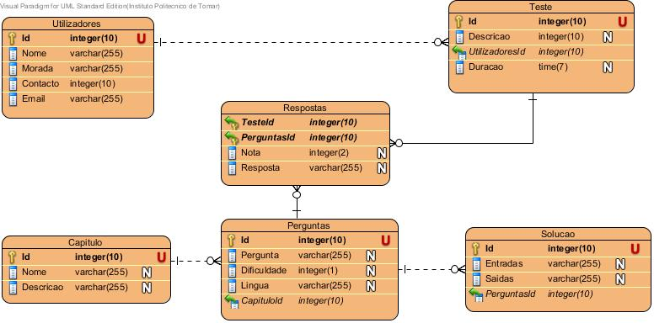
Desenho do Modelo E-R

Slide 5
Realização de um Teste 1º Teste de Avaliação (Duração 10m)
1- Calcular o quadrado de um número?
2- Calcular a área de um retângulo?
3- Verificar se um número é par ou ímpar?
.
.
.

Slide 6
Realização de um Teste 1º Teste de Avaliação (Duração 10m)
Testes
Utilizadores
Id | Descrição | Duração | Id_utilizador
1 | 1º Teste Avaliação | 10 | 1
2 | 1º Teste Avaliação | 10 | 2
3 | 2º Teste Avaliação | 30 | 1
Id | Nome
1 | António
2 | Miguel

Slide 7
Realização de um Teste 1º Teste de Avaliação (Duração 10m)
1- Calcular o quadrado de um número?
2- Calcular a área de um retângulo?
3- Verificar se um número é par ou ímpar?

Slide 8
Id | Nome | Descrição
1 | Calculo | Relacionado com problemas de calculo
2 | Condicional | Relacionado com problemas que é necessário haver condições
Capítulos
Perguntas
Id | Pergunta | Dificuldade | Tipo | Lingua | Id_capitulo
1 | Calcular o Quadrado de um número? | 1 | Aula | PT | 1
2 | Calcular a área de um retângulo? | 2 | Aula | PT | 1
3 | Verificar se o número é par ou impar? | 2 | Exame | PT | 2

Slide 9
Perguntas
Id | Pergunta
1 | Calcular o Quadrado de um número?
2 | Calcular a área de um retângulo?
3 | Verificar se o número é par ou impar?
Solução
Exemplo(1):
0^2=0
2^2=4
-1^2=1
Exemplo(2):
0*2=0
2*3=6
(Base * Altura)
Id | Entradas | Saídas | Id_pergunta
1 | 0 | 0 | 1
2 | 2 | 4 | 1
3 | -1 | 1 | 1
4 | 0 /n 2 | 0 | 2
5 | 2 /n 3 | 6 | 2
Entrada e Saída são String e as Entradas são separadas
pelo terminador /n

Slide 10
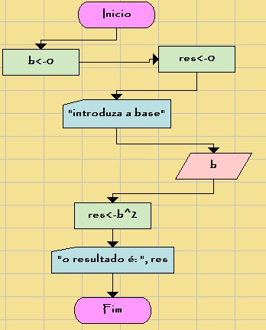
Respostas ao Teste
1- Calcular o quadrado de um número?
Resposta:

Slide 11

Testes
Perguntas
Id | Descrição
1 | 1º Teste Avaliação
2 | 1º Teste Avaliação
3 | 2º Teste Avaliação
Id | Pergunta
1 | Calcular o Quadrado de um número?
2 | Calcular a área de um retângulo?
3 | Verificar se o número é par ou impar?
Respostas
Id_teste | Id_pergunta | Resposta | Nota
1 | 1 |  | 100%
1 | 2 |  | 30%
*A Resposta é guardada em imagem jpg

Slide 12
Malta da Noite
Façam………………..

Slide 13
Conclusão
Podemos concluir que o grupo têm trabalhado bem e tem cumprido os objectivos propostos.

Slide 14
Trabalho Realizado por:
Carlos Vinhas
Cláudia Jesus
Diogo Marques
Filipe Dias
Filipe Farinha
Hugo Rodrigues
José Bento
Luís Silva
Maria Costa
Paulo Simões
Tiago Almeida

